Slide 1
HTML и CSS
Шатаев Дмитрий

Slide 2


Что такое HTML и CSS?
HTML – это вид документа, который используется для структурирования и отображения веб-страницы и ее контента.
СSS – это язык описания внешнего вида документа.

Slide 3



Основные теги HTML
head предназначен для хранения информации, которая не отображается в теле документа
body предназначен для содержания всего остального контента.
html указывает программе что это HTML документ.

Slide 4
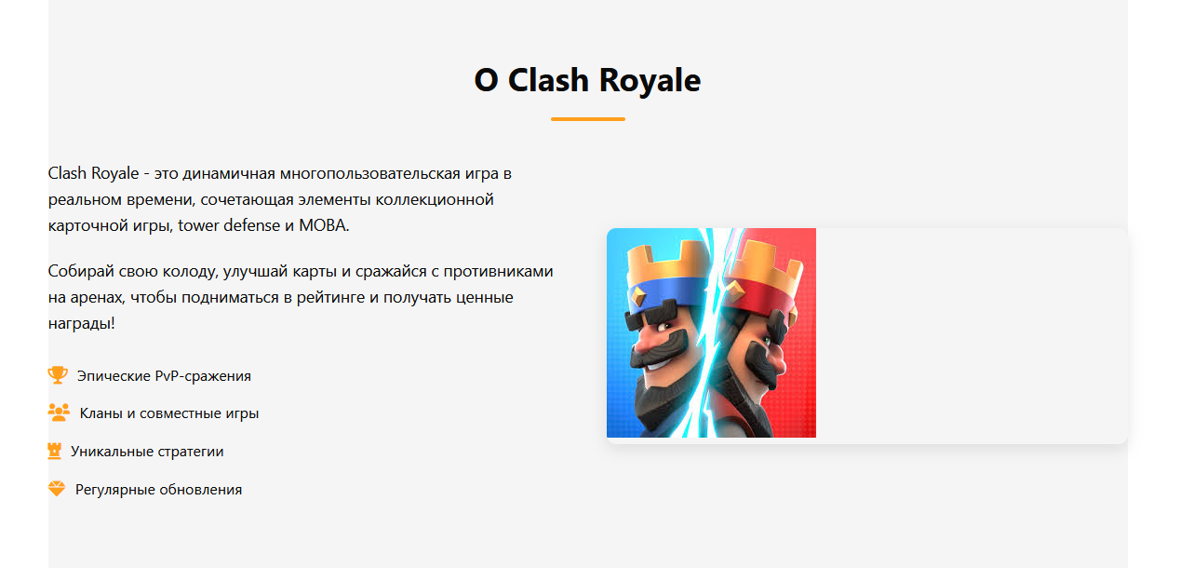
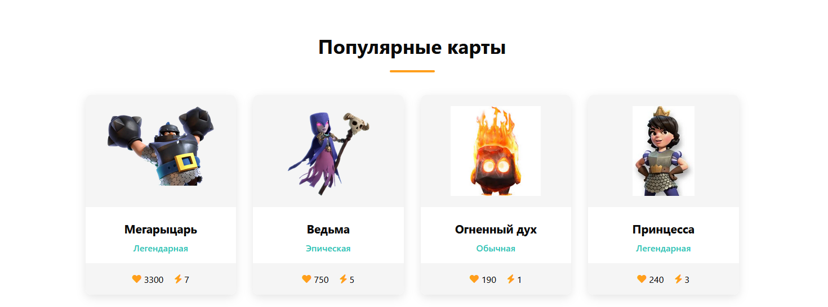

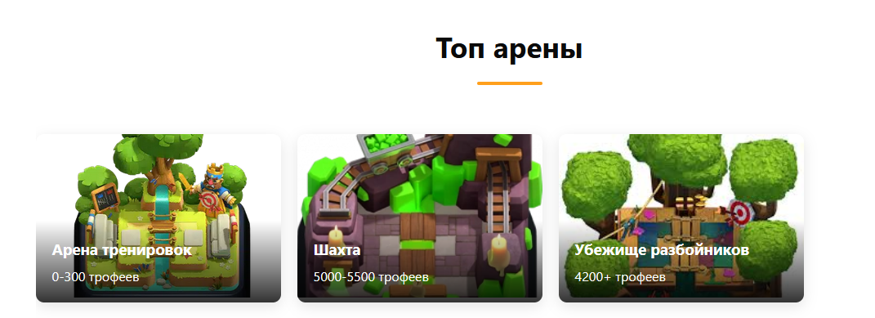
Немного о моем проекте
Я создал сайт на тему своей любимой игры под названием “Clash Royale”

Slide 5

Заключение
HTML и CSS являются фундаментальными технологиями для создание современных веб-сайтов. Изучение основ позволит вам создавать красивые и функциональные страницы.

